Slide 1

组内分工
组长 | 魏浩羽
展示 | 郑君璐 | 余泓彬
辩手 | 魏浩羽 | 丁悦
ppt制作 | 秦彦

Slide 2
DOCER
邓小平理论
改革开放胆子要大一点，看准了就大胆地试、大胆地闯
汇报人：郑君璐 余泓彬

Slide 3
历史性飞跃
第一次革命, 第一次理论上的飞跃, 我们党举起了毛泽东思想的伟大旗帜
第二次革命, 第二次历史性飞跃, 我们党举起了邓小平理论的旗帜

Slide 4
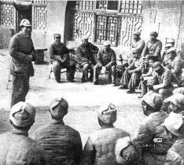
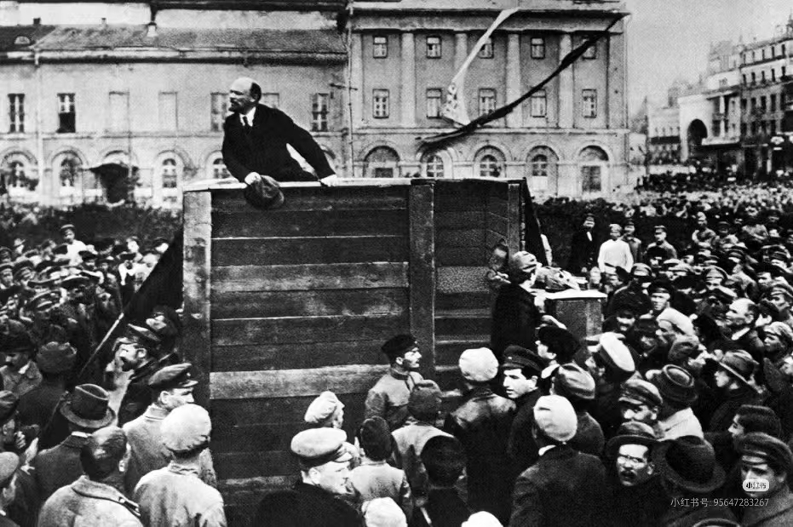
马克思主义与中国实际相结合
毛泽东思想
十月革命一声炮响, 给中国送来了马克思列宁主义。俄国十月革命的胜利, 给灾难深重的中国带来了新的曙光
中国革命的道路应该怎样走？
马列主义教条化, 把共产国际的指示神圣化, 简单照搬苏俄的革命模式。不顾客观条件, 主张搞城市暴动, 结果给党和革命事业造成了极其严重的损失
反对经验主义, 反对教条主义
在长期的斗争中, 经过艰难的探索, 走出了一条中国式的革命道路, 实现了马克思主义与中国实际相结合的第一次历史性飞跃。
党的“七大”对毛泽东思想给予了高度概括, 并把它作为党的指导思想, 郑重地写在了自己的旗帜上。

Slide 5
“夺取全国胜利, 这只是万里长征走完了第一步, 如果这一步也值得骄傲, 那是比较渺小的, 更值得骄傲的还在后头。”
马克思主义与中国实际相结合
邓小平理论
第二次革命, 第二次历史性飞跃, 我们党举起了邓小平理论的旗帜, 这是一面引导全国各族人民胜利迈向21世纪的伟大旗帜。
“夺取全国胜利, 这只是万里长征走完了第一步, 如果这一步也值得骄傲, 那是比较渺小的, 更值得骄傲的还在后头。”
“一出长剧中的一个短小的序幕”
“剧必须从序幕开始, 但序幕还不是高潮, 中国的革命是伟大的, 但革命以后的路程更长, 工作更伟大, 更艰苦。”
改革僵化的体制, 建设有中国特色社会主义

Slide 6
NO.1
解放思想，实事求是

Slide 7
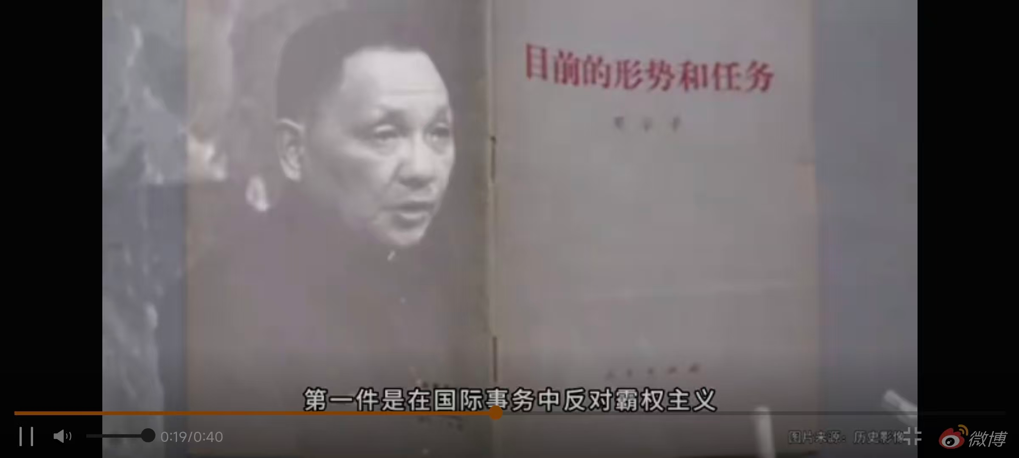

八十年代的“三件大事”
邓小平在一九八零年一月召开的中共中央干部会议上指出，我们在八十年代要做三件大事，分别是：
反对霸权主义
01
02
争取台湾回归、实现祖国统一
03
以及加紧经济建设

Slide 8
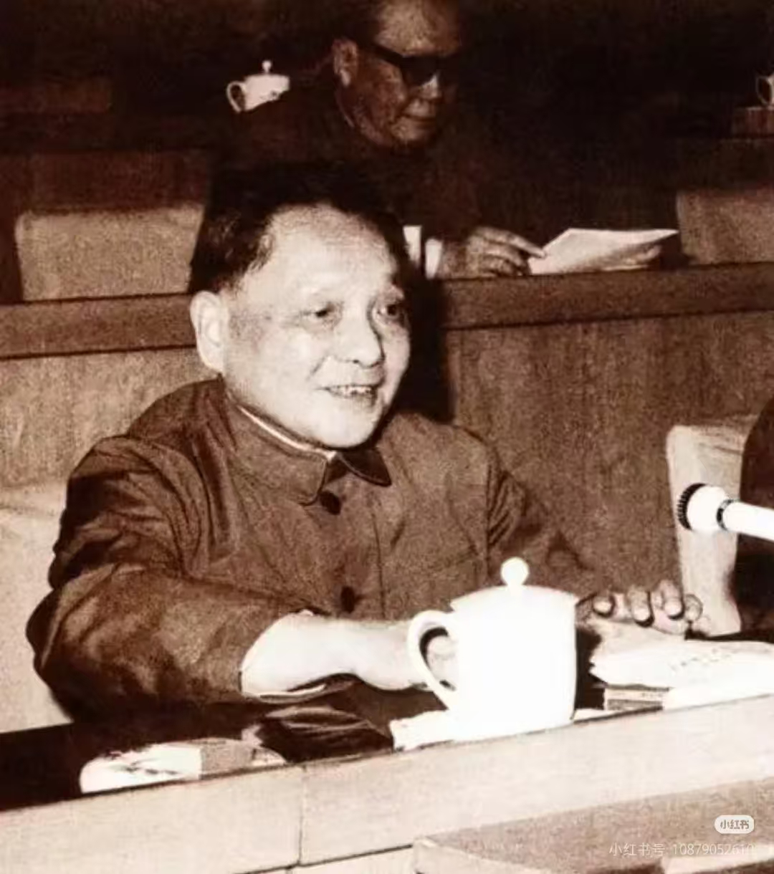
解放思想，实事求是
邓小平说，什么是当今中国最大的政治？
那就是加快经济建设，就是搞中国式现代化
那么，当下中国面临的问题是什么呢？
相当多的人，特别是相当多的一批干部，他们不想干事，不敢干事，不会干事
为什么会这样？
首先是思想不解放，而从根本上来讲，是因为相当长的一段时间里，我们背弃了实事求是的思想路线

Slide 9
解放思想，实事求是
关于什么是实事求是，邓小平朴素形象地指出，大庆人提倡“三老”，即说老实话，办老实事，做老实人
为什么不敢办事，不敢讲话？
小生产积习
官僚主义
四人帮
干事有罪
设置了许多的禁区，定了许多所谓的规矩，条条框框
不准干事成了“不成文法”，成了风气，谁干事谁倒霉，不干事的反而是“不倒翁”，闹事的反而成了群众英雄
安于现状，因循守旧，不求发展，拒绝接受新事物
一个人说了算不听话，会被整

Slide 10

解放思想，实事求是
毛泽东说，实事求是，就是从实际出发，就是理论联系实际。这是毛泽东思想的精髓。
而在当时，邓小平指出，现在所谓的政治学习太多了，一个国家，不可能，也不应该用百分之八十五的时间来学习什么理论，政治学习必须有，但是，抓革命，是为了促生产，如果停工停产去抓革命，去搞政治学习，这就完全脱离实际，完全违背了实事求是，这从根本上违背了毛泽东思想。
正是高举解放思想，实事求是的旗帜，我们进入了改革开放的伟大时代
他这样告诫我们说：一个国家，一个民族，如果一切从本本出发，思想僵化，迷信盛行，那它就不能前进，它的生机就停止了，就要亡党亡国。这是毛泽东同志在整风运动中反复讲过的。

Slide 11
NO.2
建设社会主义市场经济体制与中国式现代化

Slide 12
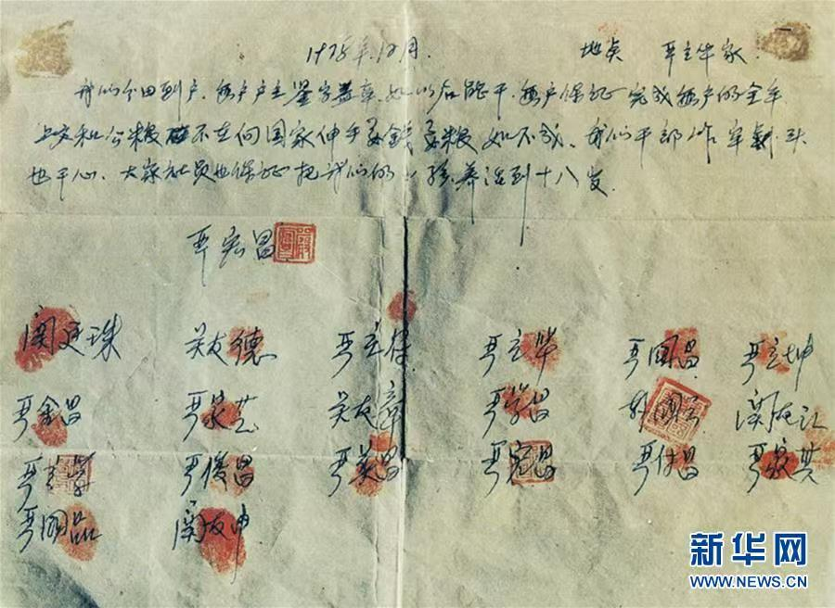
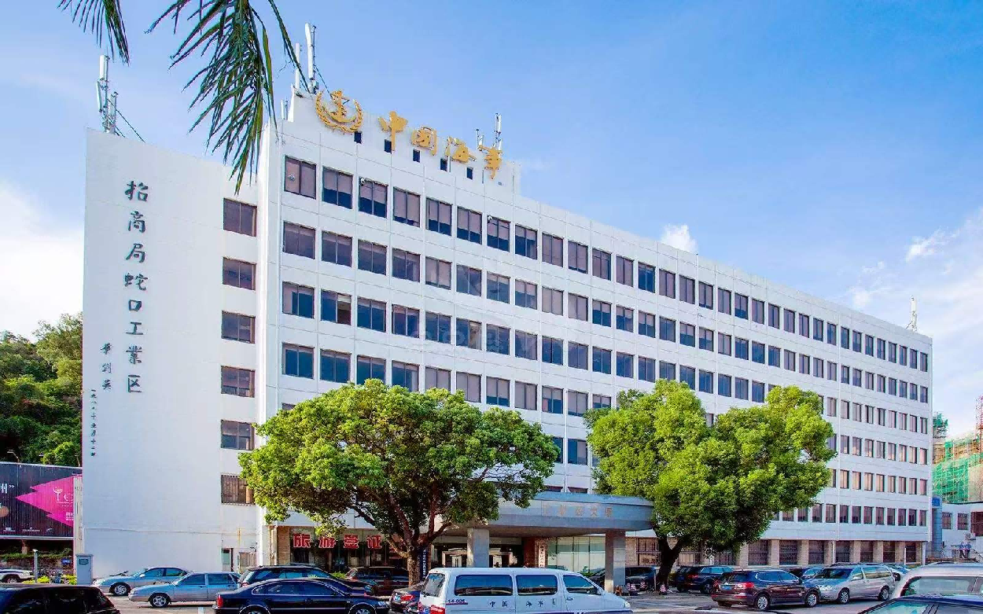

破冰之旅：从“计划为主”到“引入市场”
02 · 计划为主，市场为辅
01 · 农村改革率先突破
1982年 · 党的十二大​
在计划与市场的争论中，官方首次明确肯定了“市场调节”的辅助作用。这一理论突破打破了“计划经济一统天下”的传统观念，为后续改革打开了理论缺口，是思想解放的重要里程碑
03 · 城市改革与对外开放
1978年冬，安徽凤阳小岗村18户农民秘密按下红手印，立下生死契约，实行“大包干”。这一勇敢举动揭开了中国农村改革的序幕，家庭联产承包责任制迅速在全国推广，极大调动了农民生产积极性
1980年，国家正式设立深圳、珠海、汕头、厦门四个经济特区，作为对外开放的“窗口”和经济体制改革的“试验田”。“时间就是金钱，效率就是生命”的口号响彻全国，特区成为了中国市场经济发展的先行者。

Slide 13
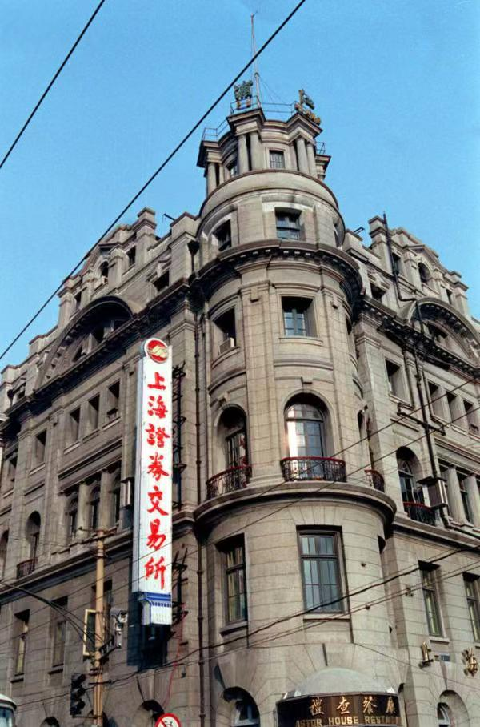
理想飞跃：“有计划的商品经济”
十二届三中全会的里程碑​
1984年，全会通过《中共中央关于经济体制改革的决定》，明确提出“社会主义经济是公有制基础上的有计划的商品经济”，突破了计划与商品经济对立的传统观念
那么，当下中国面临的问题是什么呢？
价格改革与市场发育​
改革逐步放开了农产品与工业消费品价格，“价格闯关”虽经波折，但市场机制在资源配置中作用日益凸显。至1992年，市场调节价在商品零售环节的占比已达93%。
那么，当下中国面临的问题是什么呢？
多种所有制经济共同发展​
个体、私营与外资经济逐步发展，成为公有制经济的有益补充，极大地活跃了国内市场，有效增加了就业机会，为经济发展注入了新的活力。
那么，当下中国面临的问题是什么呢？

Slide 14
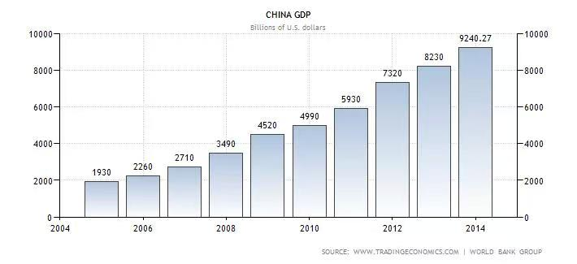
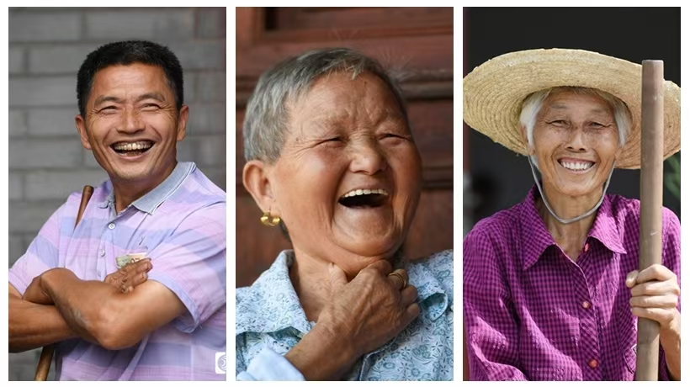
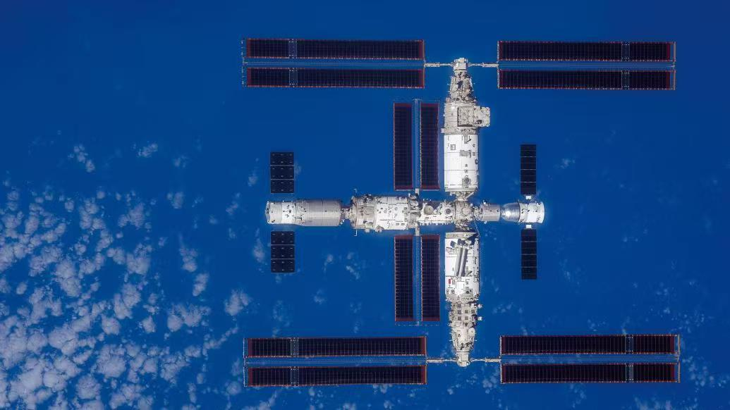
破冰之旅：从“计划为主”到“引入市场”
经济总量跃升
人民生活水平大幅提高
综合国力显著增强
从1978年到2025年，中国GDP总量从世界第十一位跃升至第二位，成为世界经济增长的主要稳定器和动力源。
实现了从温饱不足到总体小康、迈向全面小康的历史性跨越，近1亿农村贫困人口实现脱贫，创造了人类减贫史上的奇迹。
在科技、教育、文化、国防等领域取得长足进步，天宫空间站等大国重器彰显实力，国际地位和影响力空前提升。

Slide 15
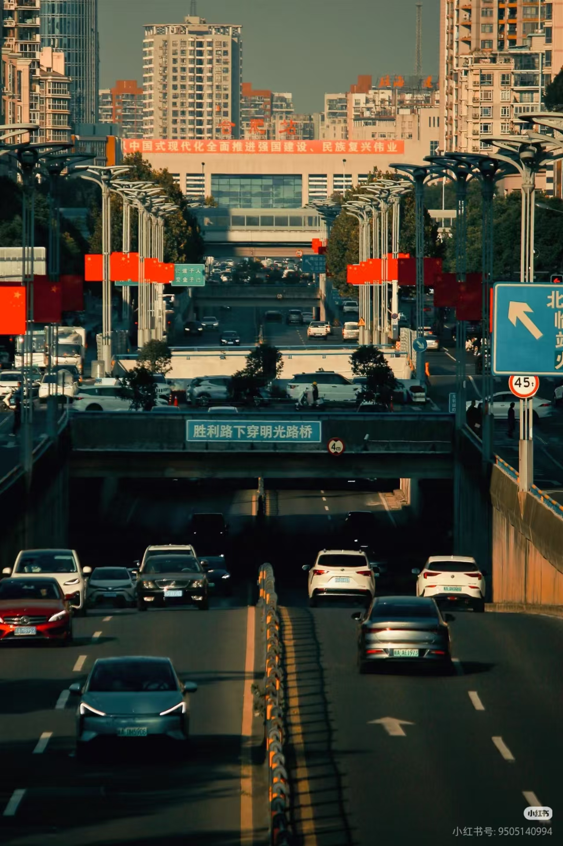
共同富裕
那么，我们的事业就大功告成了吗？我们现代化的目标已经实现了吗？
如果按照西方的现代化标准，中国已经成为世界第二大经济体，是世界第一大生产和贸易国。
但是，这不是我们的标准，这也不是中国共产党的标准，更不是中华文明的标准。我们的标准，是中国式现代化，我们的目标，是以中华民族伟大复兴，推动建立人类命运共同体。如果按照这样的标准和目标，我们依然还在路上。我们奋斗的路，还长着呢。
在“中国式的现代化”与“小康”的基础上，邓小平进一步提出，“共同富裕”是
中国式现代化的特征

Slide 16
最后
附上邓小平同志的一句话：
我知道什么是现代化了。
当然还有——
我是实事求是派。
管大事的人，考虑任何问题都要着眼于长远。
我是中国人民的儿子，我深深地爱着我的祖国和人民。
国家发展了，我当一个富裕国家的公民，就行了。

Slide 17
谢谢大家
组长 | 魏浩羽
展示 | 郑君璐 | 余泓彬
辩手 | 魏浩羽 | 丁悦
ppt制作 | 秦彦

